Slide 1
Anthony Giddens Folkeuniversitetet 8 juni. V. Martin Lindhardt

Slide 2
Dagens program
Præsentation af Giddens
Præsentation af indhold i Giddens strukturationsteori
Video intro af strukturationsteori
Giddens modernitetsteori: Globalisering, refleksivitet, intimitet og selvidentitet.

Slide 3
KORT BIOGRAFI OM GIDDENS
Født i 1938
Læste Sociologi på universitetet i Hull
Master’s degree på London School of Economics
1961-1969: Lektorat på Leicester University
Arbejdede her med nogle af Europas og Englands førende sociologer
Gæsteprofessor ved Simon Fraser University (Vancouver) og University of California (Los Angeles)
1970-1985: Lektor ved University of Cambridge
1985: Forfremmet til professor og fellow ved King’s College i Cambridge
1997-2003: Rektor for London School of Economics & Political Science
Siden 2004: House of Lords for Labour-partiet
I dag: Medejer og direktør for Polity Press

Slide 4
Litteratur – bl.a.:
Capitalism and Modern Social Theory (1971)
The Constitution of Society (1984)
The Consequences of Modernity (1990)
Modernity and Self-Identity (1991)
The Transformation of Intimacy (1992)
Beyond Left and Right (1994)
The Third Way: The Renewal of Social Democracy (1998)
Runaway World (2000) m.m
…
….

Slide 5
Giddens sociologi
Vidtfavnende projekt og forskning over de sidste 30-35 år.
Omfatter såvel teorikritik (revurdering af klassikernes bidrag; teoriudvikling, modernitetsanalyse – globalisering, politik)
Giddens sociologi deler kritikerne i forskellige lejre;

Slide 6
Centrale perioder i forfatterskabet
1970’erne og 1980’erne:
Her udvikler Giddens strukturationsteorien som er en analyse af begreberne
Agent og Struktur – hvor Giddens forsøger at overskride spændingen mellem individ-samfund/aktør-struktur inden for sociologien.
Mest anerkendte værker i denne periode: Central Problems in Social Theory (1979) og The Constitution of Society (1984)
1990’erne:
Fokus på begreber om modernitet, globalisering og politik. Omdrejningspunkt har været modernitetens indflydelse på det sociale og private liv
Bl.a. i Consequences of modernity (1990), Modernity and self-identity (1991), og The transformations of intimacy (1992)

Slide 7
Struktur – aktør dualismen
Sociologiske teorier kan opdeles i 2 hovedgrupper:
Teorier, hvor individet og det handlinger definerer og udgør samfundet
2.
2. Teorier, hvor samfundet består af strukturer, som har en selvstændig eksistens uafhængig af os som enkeltindivider
I disse teorier er det det enkelte individ og dets handlinger der definerer og udgør samfundet. Her har vi et bottom up perspektiv. Eksempelvis mikrosociologien.
I disse teorier vægtes de bredere forståelser af samfundet som mere end summen af individers handlinger. Der fokuseres især på hvordan samfund former individer. Et top-down perspektiv.

Slide 8
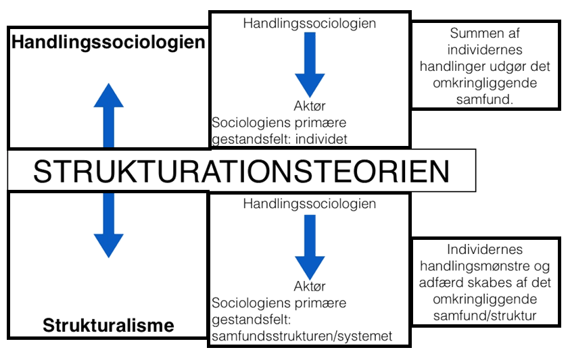

Slide 9
Video-klip – intro til strukturationsteorien
http://www.youtube.com/watch?v=Zy_UzSm0NnY&p=86C5A7DB5665F490&playnext=1&index=14
(ca. 8 min. Varighed)

Slide 10
Strukturationsteorien
Konflikten mellem individ og samfund betegner Giddens som dualismen mellem:
Aktør ←→ Struktur
Denne modsætning skal overskrides, hvis sociologien skal kunne begribe det moderne samfunds kompleksitet
Strukturation er en sammenpresning af to ord, struktur og aktion (handling) i et

Slide 11
Agens (agency)
The Constitution of Society (1984):
Mennesker besidder agens (agency). Det refererer ikke til deres intentioner, men til kyndigheder, til menneskers evne til at ”do things in the first place”.

Slide 12
Struktur-dualitet: MEDIERENDE BEGREB
Struktur er midlet til og resultatet af aktørernes handlinger;
Vi producerer og reproducerer struktur;
Samfundet skabes til stadighed i en fortløbende struktureringsproces.
Struktur er impliceret i handling, der reproducerer og medierer struktur

Slide 13
Men hvad er så struktur????
Struktur er regler og ressourcer, vi trækker på i vores daglige handlinger og samhandlinger.
Struktur kan sammenlignes med sprog
For at udtale os forståeligt skal vi beherske et sprog, herunder grammatiske regler. Sproget begrænser hvad vi kan sige men er også vores mulighedsbetingelse for kompetent lingvistisk handling.
På samme måde som vi trækker på sproglige ressourcer (viden om hvordan man konstruerer sætninger) når vi taler, så trækker vi i hverdagen på viden om hvordan man begår sig i diverse situationer.

Slide 14
Regler består af
Generaliserbare procedurer, der foreskriver hvordan man skal gå frem i en situation (f.eks. en samtale). Regler har en generel karakter (det vil sige at samtale regler kan anvendes i samtaler med mange forskellige personer).
Fortolkningsskemaer. Evne til at fortolke hverdagens indtryk.
sociale normer for korrekt opførsel

Slide 15
Ressourcer, her skelnes mellem de
a) autoritative (magt over mennesker)
b) allokative (magt over ting)

Slide 16
Giddens siger endvidere, at struktur kun eksisterer i sin anvendelse (instantiation taler han om - instant = øjeblik), hvor den også reproduceres og undertiden kan ændres. Eksempelvis eksisterer sproglige strukturer i og med at vi rent faktisk bruger dem til at tale og skrive. Strukturer ligger i vores praktiske færdigheder og i hukommelsesspor. Vores køkulturkompetence eksisterer i sin anvendelse, når vi rent faktisk stiller os i en kø.

Slide 17
Eksempel - bus
” Når jeg tager bussem fra Esbjerg til Ribe, producerer og reproducerer jeg en struktur, det offentlige bussystem (= som er forbundet med en række regler og rutiner)….således skal jeg indløse en billet, være opmærksom på afgangstider, ikke ryge i bussen osv.
Når jeg tager bussen benytter jeg mig af en allerede eksisterende struktur, men samtidig skaber jeg disse strukturer, i samme øjeblik jeg stiger ind i bussen. Således skabes samfundet til stadighed i en fortløbende struktureringsproces (Kaspersen 2001:433)

Slide 18
Samfundsmæssige institutioner
Praksisser der er meget rodfæstede i tid og rum
Institutioner betegner for sociale strukturer eller mekanismer til styring og/eller regulering af flere individers samarbejde på en måde, der regulerer flere personers adfærd eller optræden i forhold til hinanden
Eksempel på en institution?? Familie
Skoleuddannelsessystem
Sundhedsvæsenet.

Slide 19
Sociale systemer
empirisk observerbare sociale mønstre
Videnskab
Marked
Stat.

Slide 20
Social praksis
Social praksis er det, der er med til at bestemme (konstituere) det sociale liv. Social praksis konstituerer os som aktører, og det er, ifølge Giddens, via mennesker sociale praksis, at vi skaber strukturer i samfundet

Slide 21
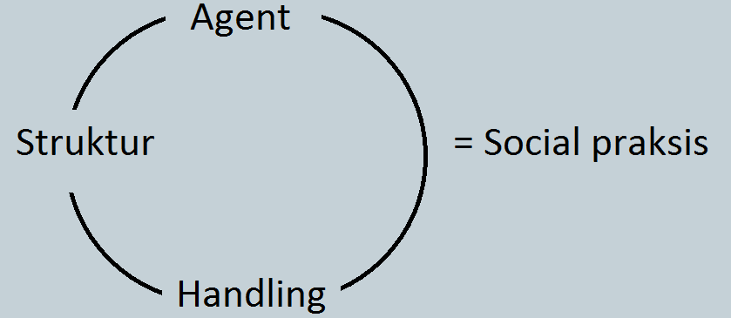
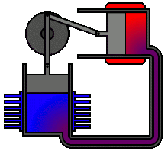
SOCIAL PRAKSIS
Sterling motor
Verden er skabt af et til stadighed modificerende univers.
Social praksis er det underliggende fundamentale ved det sociale liv. Den sociale praksis skaber os også som aktører og får os til at udleve vores rolle.

Slide 22
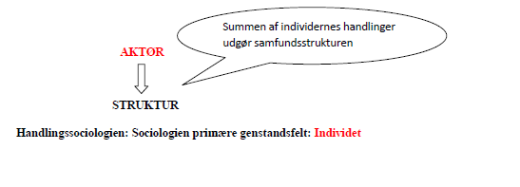

Slide 23
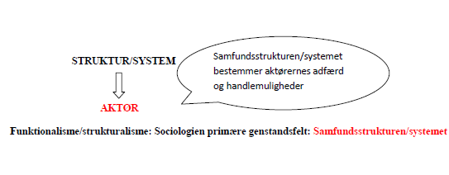

Slide 24
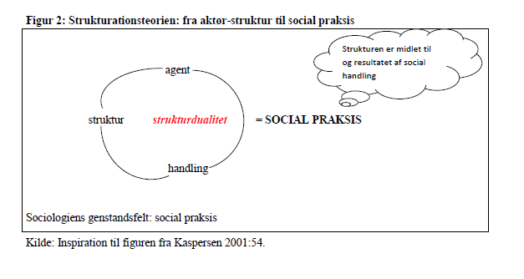

Slide 25
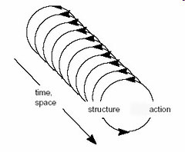
Strukturationsteorien - illustreret

Slide 26
Forskellige bevidsthedsniveauer
1) Det ubevidste (følelser, motiver, opfattelser af
ting, vi ikke er bevidste om)
2) Diskursiv bevidsthed (artikuleret viden, viden vi
sætter ord på).
3) Praktisk bevidsthed (tavs viden)

Slide 28
Praktisk bevidsthed = rutinepræget adfærd, agenter udfører dagligt uden at tænke nærmere over det
Diskursiv bevidsthed = adfærd der må forklares over for andre. Fx sygeplejersken der må forklare regler/procedurer overfor folk der ikke kender til sygeplejefaget
Læreprocesser handler ofte om at bevæge sig fra diskursiv til praktisk bevidsthed!
I begge typer af bevidsthed trækker man på strukturer.

Slide 29
Agentbegrebet½1 Agentbegrebet
Individer kaldes = AGENTER i Giddens teori
Agenter er kyndige, med viden om de fleste handlinger, han/hun foretager
Kundskaber hos agenter vil ikke mindst komme til udtryk ved den praktiske bevidsthed (ryggradsviden om hvordan man konstruerer sætninger og begår sig i specifikke sociale situationer).

Slide 30
Refleksiv handlingsregulering
Konstant refleksion
Praktisk bevidsthed
Nødvendig for at begå sig i samfundet
Refleksiv regulering af handlinger (flow)
Hvad foretager jeg mig?
Hvordan reagerer andre på mine handlinger?
Under hvilke omstædigheder foregår mine handlinger? (setting of interaction)
Hverdagens kompleksitet (eks. indkøb)
Handlinger: rutineprægede og tilbagevendende
Refleksionen ikke noget særligt , da det sker hele tiden

Slide 31
Refleksiv handlingsregulering
Et eksempel:
”Hvis vi bliver indlagt ambulant på sygehuset. Her vil vi typisk komme til at deltage i et komplekst handlingsforløb. Vi registrerer hele tiden omgivelserne, de fysiske rammer, de andre patienter, de ansatte osv.
Vi regulerer vores adfærd efter forholdene, dvs. vurderer de andre patienters handlinger i venterummet, undgår at larme og vække unødig opsigt

Slide 32
Handlingsrationalisering
Praktisk bevidsthedsniveau
Proces
Uudtalt forståelse af handlingens konsekvenser
Kompetence: Vurdere forhold ml. handling og dennes årsag
Vurdere egen og andres kompetence
Konstant
Tages for givet ved kulturelt normale handlinger
Bevidst overvejelse
Brud på rutiner
Refleksion: Årsagen til handlings udfald eller intenton

Slide 33
Handlingsmotivation
Drejer sig om, hvilke potentialer der er tilstede for en given handling.
Motiver for handlinger vil typiske forekomme i særlige situationer, fx ved brud på rutiner
Inspiration her fra psykologien – Sigmunt Freud (1856-1939)

Slide 34
Strukturbegrebet redefineret
Hvad menes med at noget er et system?
Giddens definerer et system som ”..et mønster af handlinger, der hele tiden gentages og reproduceres
Hvad er så STRUKTUR?
Strukturer skabes hele tiden via agenten, der trækker på de strukturelle træk/egenskaber, når der handles
Strukturer = ikke eksisterende uden agenter og
Derfor foretrækker Giddens at tale om ”strukturelle egenskaber” i stedet for strukturer

Slide 35
Kritik af Giddens
Han opfinder et nyt strukturbegreb og medierer derfor ikke mellem handling og gamle strukturbegreber
Teorien for generel
Giddens er når alt kommer til alt tættere på mikrosociologiens kreative aktør. Det sociale livs tyngde, de overindividuelle mønstre og institutioners indflydelse får han ikke helt fremhævet.
hvornår er handling rutinepræget? Hvornår er den kreativ?
Sprog analogien er problematisk. Sproglige strukturer ændres langsommere end andre strukturer.
Der skelnes ikke mellem individuelle og kollektive handlinger. Politiske grupper(feminister f.eks. ) har tit et mere distant-refleksivt forhold til struktur end individuelle lægfolk.

Slide 38
Giddens og modernitet

Slide 39
Hvad er det moderne/modernitet?
Moderniteten har gennemgået forskellige faser.
Tidlig modernitet hænger sammen med
Udviklingen af de sociale organisationsformer i Europa fra 1600-tallet og frem:
Kapitalisme
Industrialisme
Militærets og militærindustriens udvikling
Nationalstatens overvågning og informationskontrol. Stat og bureaukrati spiller en stadig større rolle i vores liv.
Oplysningstanker (troen på videnskab, fornuft og fremskridt, brud med traditionens åg).

Slide 40
Sen-modernitet eller høj-modernitet
Nyere fase af moderniteten, der er relateret til stigende globalisering, massemediering, vidensophobning, fragmentering og pluralisering af livsstil, mm.

Slide 41
Hvordan påvirkes selvet/selv- identiteten af sen-moderniten?
Hvordan påvirkes vores oplevelse af os selv og af vores rolle og position i den verden, vi er en del af, af de processer man forbinder med moderniteten?

Slide 42
Sen-modernitet har at gøre med globalisering.
Og globalisering har at gøre med:
Adskillelse af tid og rum. Tid og rum er ikke så vigtigt som før!
Det skyldes: Transport, elektronisk kommunikation, massemedier, mm.
Vi orienterer os mere globalt. Og vi er påvirkede af det globale (krisen for eksempel)
Standardisering af tid.
Udlejringsmekanismer

Slide 43
Globalisering har endvidere at gøre med
Udlejringmekanismer eller udlejringsprocesser: hermed menes de processer der reorganiserer tid og rum
a) symbolske tegn (udvekslingsmekanismer med standard værdi)
b) ekspert systemer.
Eksempler på ekspert systemer: Sundhed, videnskab, mm.

Slide 44
Tillid:
Tillid er et helt centralt træk ved moderniteten:
Tillid praktiseres/findes på flere niveauer:
I ansigt til ansigt relationer (det er der ikke som sådan noget nyt i):
Kendetegnende for moderniteten er derimod tillid til de ansigtsløse relationer – eller tillid til ekspertsystemer de fleste af os ikke forstår.

Slide 45
Kendetegnende for moderniteten er at vi alle er relativt uvidende (i forhold til den samlede vidensmængde der eksisterer i videnssamfund) og derfor er nødt til at have tillid til at nogle andre har styr på tingene
Eksempler: Hvad er det helt præcist, der holder en flyvemaskine i luften.
Lægevidenskaben, medicins virkning.

Slide 46
Vores tillid er dog ikke mere blind og fuldstændig, end at den eksisterer i et kringlet parforhold med (sund) skepsis.
Vores tillid til ekspertsystemer skabes ofte gennem adgangsporte – ansigt til ansigt relationer, hvor systemet repræsenteres af mennesker (læger/bankrådgivere).

Slide 47
Vores skeptiske indstilling til verden (inklusiv ekspertsystemer) hænger sammen med den moderne videnskabelige videns hypotetiske karakter
Videnskaben har erstattet traditionen og religionen – og så alligevel ikke helt.
Videnskaben arbejder med udgangspunkt i tvivl om det man ved. Derfor løbende revidering af eksisterende viden.

Slide 48
”Ny forskning”
Ny forskning: En smule alkohol under graviditet skader ikke barnet
Et beskedent alkoholforbrug under graviditeten har ingen betydning for barnets udvikling og intelligens, viser ny forskning fra Aarhus Universitet.
http://videnskab.dk/kort-nyt/forskere-passiv-rygning-giver-ikke-kraeft
"Jeg tror ikke på, at passiv rygning er farligt. Jeg er simpelthen en non-believer af den teori."

Slide 49
Endelig skaber videnskaben sine egne problemer
Atomkrigstrussel
Tjernobyl
Forurening
Global opvarmning
Økonomiske systemers krak.

Slide 50
Det moderne samfund har følgelig skabt helt nye vilkår for
såvel individet som for kollektivet. En faktor, der
anskueliggør disse nye vilkår, er vores identitet.
 Hvad er identitet?
 Det, der gør, at vi kender os selv og det, der adskiller os fra andre…
 En ikke-substantialistisk størrelse, men snarere en
processammenhæng, der forandres gennem vores liv.
 Identiteten er følgelig en fleksibel erfaringsbaseret
mekanisme, der fungerer som pejlemærke for vores
livsudfoldelse og omverdensforståelse.

Slide 51
I det præmoderne samfund var det i vid udstrækning givet fra fødslen hvem man var og hvor man hørte hjemme i verden.
Var man født som bonde, så lå det ligesom i kortene, at man skulle være bonde, man gik i det tøj bønder nu engang gik i og havde ikke alle mulige overvejelser om forskellige livsstile.
Man havde den krop, man nu engang havde – og havde ikke overvejelser om bodybuilding, brystforstørrelser, botox, mm.

Slide 52
I moderne samfund er vi løsrevet fra traditionens stavnsbundethed.
Refleksivitet og valg bliver modernitetens imperativer.

Slide 53
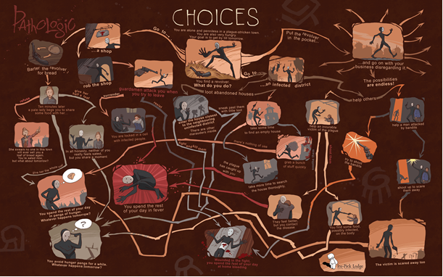
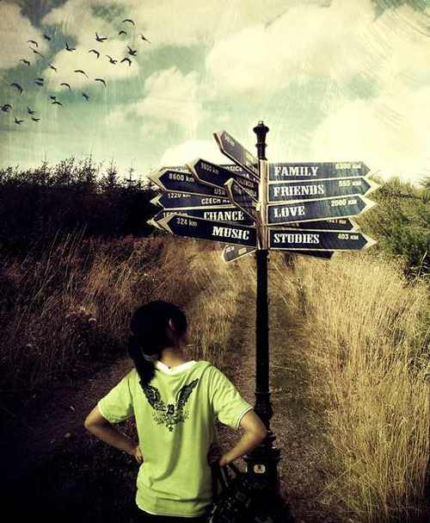
Modernitet, selvidentitet og det (stakkels) frisatte individ
Choice

Slide 55
https://jansyluvzu.wordpress.com/tag/car/
All these choices that we are facing every single day. They never stop. I’ve never been a star at making choices. I doubt too much about what’s the best choice. It’s very exhausting sometimes. These days I’m surrounded with all these important choices I have to make in my life and I don’t want to regret any of them. You’ll only find out if you’ve made the right choice once you’ve already chosen it….
Then there are all these daily choices you make that are sometimes simple and sometimes hard. Like what food to buy in the grocery store for diner. Do I pick the healthy food, or the tasty unhealthy food. Do I pick the healthy pasta with fresh greens or just a pizza in the microwave. Do I go swimming or stay on the couch.
All these choices. They will make us who we are. I hope I make the right choices in my life.

Slide 56
Om stil har George Simmel engang sagt:
People who know only one uniform style which permeates their whole life will perceive this style as being identical with its contents. Since everything they create or contemplate is naturally expressed in this style, there are no psychological grounds for distinguishing it from the material or the formative and contemplative process or for contrasting the style as a form independent of the self. Only where a variety of given styles exist will one detach it self from its content so that its independence and specific significance gives us the freedom to choose between the one and the other. Through the differentiation of styles each individual style and thus style in general becomes objective whose validity is independent of human subjects and their interests, activities, approval or disapproval. The fact that the entire visible environment of our cultural life has disintegrated into a plurality of styles dissolves that original relationship to style where subject and object are not yet separated. Instead we are confronted with a world of expressive possibilities; each developed according to their own norms, wit a host of forms within which to express life as a whole. Thus, these forms on the on side and our subjectivity on the other, are like two parties between a purely fortuitous relationship of contacts, harmonies and disharmonies prevail

Slide 57
Modernitetens påtvungne refleksivitet har også at gøre med pluralisering af livsverdener.
Ingen tradition giver absolut tryghed – man kan vælge at være religiøs, men man bliver konfronteret med at en religiøs forklaring på hvordan verden hænger sammen kun er en af mange mulige forklaringer på hvordan verden hænger sammen.

Slide 58
Selvets refleksive projekt
Vi får med andre ord ikke vores identitet ”foræret” som man gjorde førhen.
Selvidentitet bliver et refleksivt og løbende projekt, der består i at opretholde en sammenhængende selvfortælling.

Slide 59
Vi skal aktivt konstruere (vedligeholde/modificere) vores selvidentitet – via eksempelvis:
Plejning og modifikation af kroppen
Valg af livsstil (integreret sæt af praksisser, der handler om materiel overlevelse, men også om meget andet).
Coaching/terapi og andre former for selvransagelse og tilstræbelser på at opnå selvindsigt.

Slide 60
Intimitetens forandring
Intimitet og romantik spiller en vigtig rolle i det moderne selvs refleksive projekt!
Ægteskabet og kærlighedsforhold i det hele taget er i dag løsrevet fra andre ting (produktion, økonomi).
Med prævention og stigende accept af homoseksualitet er sex i stigende grad løsrevet fra biologi og forplantning.

Slide 61
Det rene forhold
Forholdet, der kun eksisterer for sin egen skyld og kun opretholdes af sig selv”, hvorfor dets overlevelse er afhængig af at gnisten bevares, af romantik, intimitet, seksualitet.
Dyrkelsen af det rene forhold bliver en væsentlig del af selvets projekt.
Privatlivet er vigtigere end før, man flygter ind i intimiteten.

Slide 62
Slut
Spørgsmål?

